Slide 1

GESTIÓN DE PROCESOS, SIMULACIÓN Y MEJORA CONTINUA
SESIÓN 10
FILOSOFÍA LEAN THINKING
¿Qué es LEAN?
Principios Lean
Los 8 desperdicios según Lean
Organización Lean
Operaciones Lean

Slide 2

OBJETIVOS
DE LA SESIÓN

Slide 3

+ OBJETIVOS
Comprender el significado de Lean
Comprender y explicar los 8 desperdicios según la filosofía Lean.
Explicar cómo funcionan las operaciones Lean en los servicios.

Slide 4
¿QUÉ ES LEAN?

Slide 5

+ ¿QUÉ ES LEAN?
LEAN
La idea básica de LEAN es maximizar el valor hacia el cliente, minimizando los desperdicios. En otras palabras, usando LEAN apropiadamente, se crea más valor para los clientes, usando menos recursos.

Slide 6
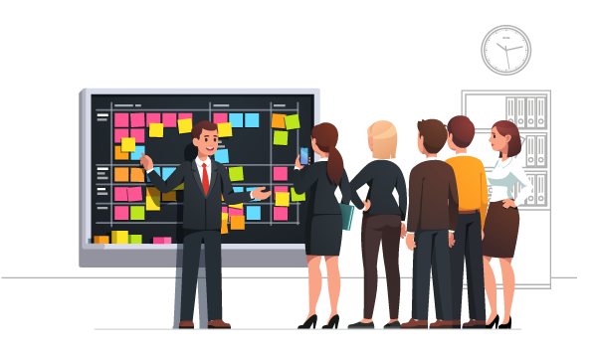
+ ¿QUÉ ES LEAN?
¿QUÉ ES LEAN?
Lean es una filosofía de administración de la operación de una compañía.
Lean significa hacer más con menos – menos esfuerzo y estrés de las personas, menos equipo, menos espacio, menos recursos y en menos tiempo.
Acercarnos cada vez mas a entregarle al cliente exactamente lo que quiere (Calidad, Costo y Entrega), en el momento preciso que lo necesita, no antes, no después.
En el corazón de Lean, se encuentran miembros de un equipo motivados, flexibles y resolviendo continuamente problemas.
Comúnmente Toyota Production System (TPS) es sinónimo de Lean Manufacturing.

Slide 7
PRINCIPIOS LEAN

Slide 8
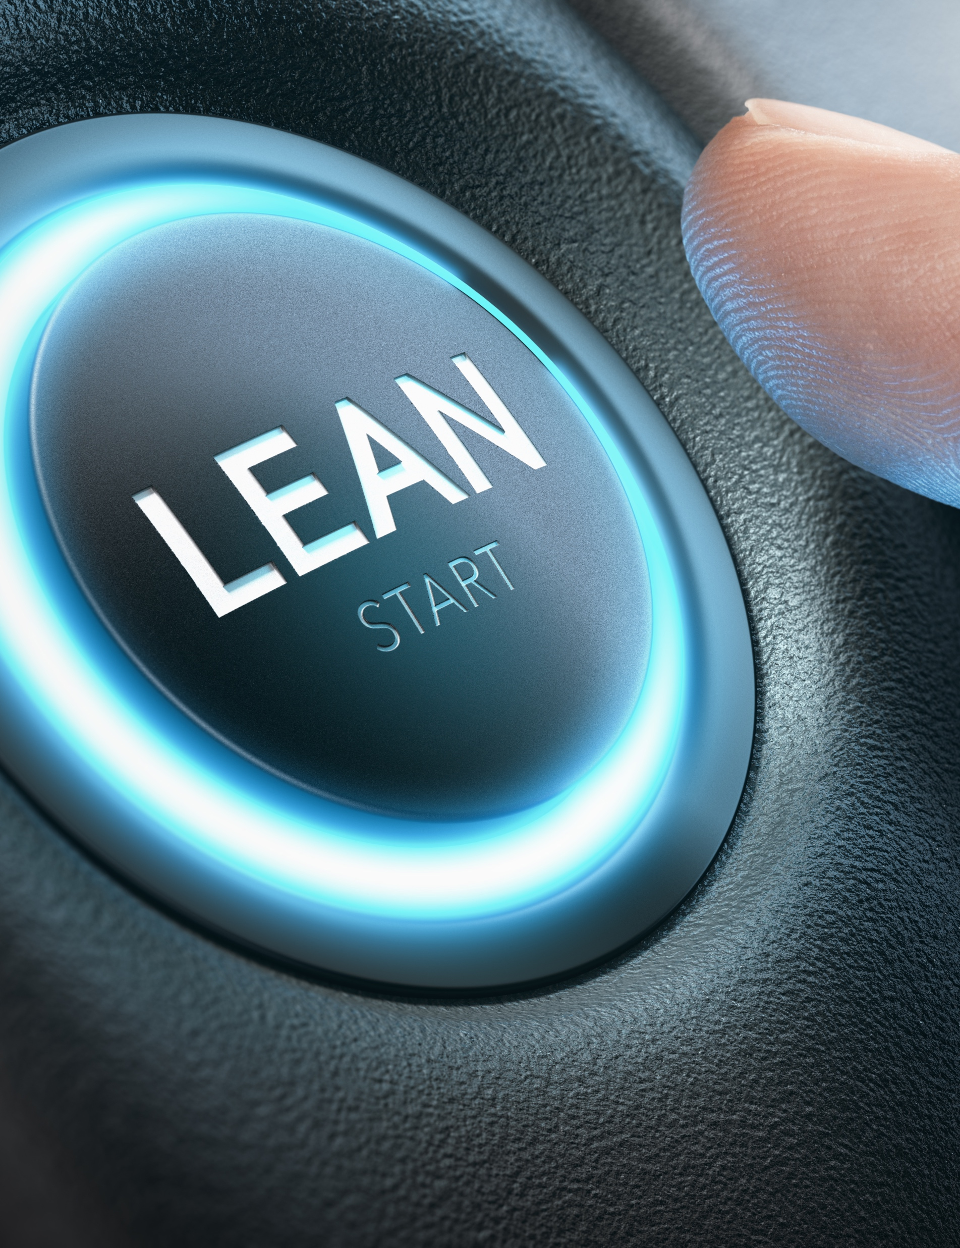
+ PRINCIPIOS LEAN
LEAN
Eliminando los desperdicios en los procesos, en las cadenas de valor, se pueden crear flujos de trabajo que tengan niveles de alto desempeño. Los resultados que se pueden lograr son:
Reducción del esfuerzo humano
Reducción de inversiones
Altos retornos de inversión (ROI)
Rápidas respuestas a las demandas de los clientes.

Slide 9
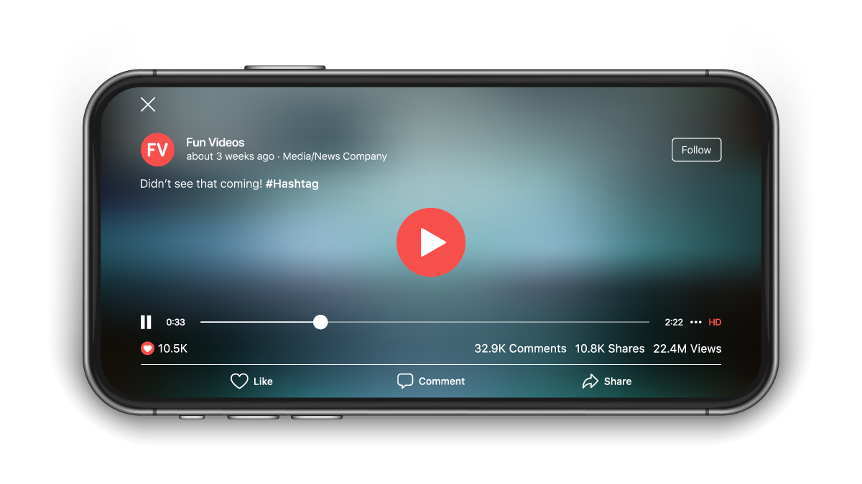
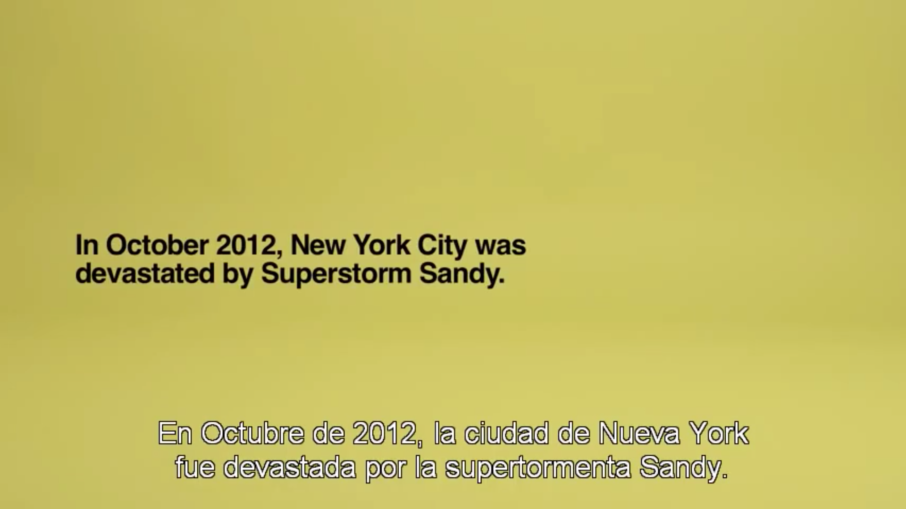

VIDEO
https://player.vimeo.com/video/201750984

Slide 10
LOS 8 DESPERDICIOS SEGÚN LEAN

Slide 11


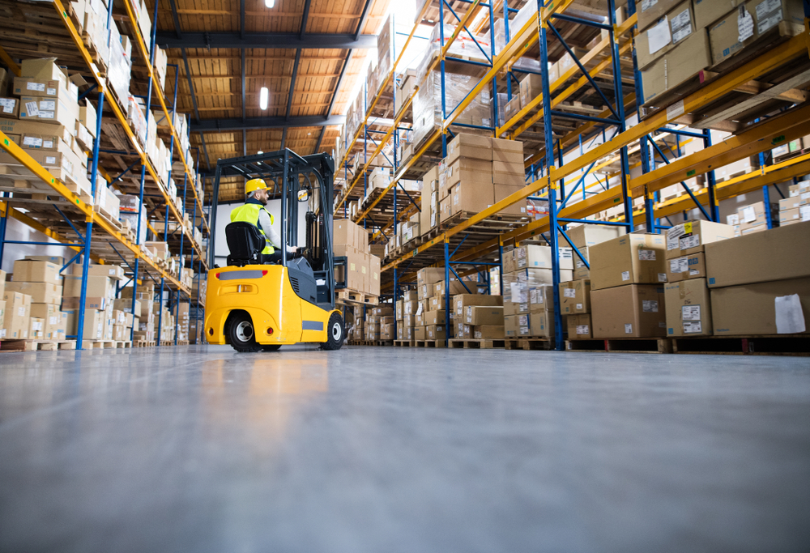


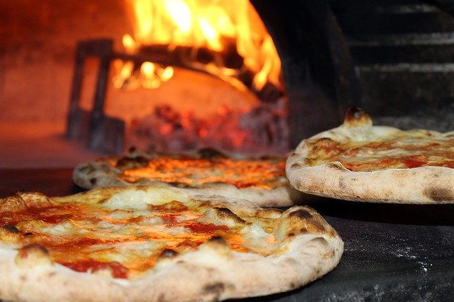


+ LOS 8 DESPERDICIOS SEGÚN LEAN
LOS 8 DESPERDICIOS SEGÚN LEAN
Transporte
Inventario innecesario
Movimiento innecesario
Espera
Sobre producir
Sobre procesar
Defectos
Habilidades no usadas

Slide 12

+ LOS 8 DESPERDICIOS SEGÚN LEAN
DESPERDICIOS
¿QUÉ SON DESPERDICIOS?
Desperdicio es “todo aquello que no sea la mínima cantidad de equipo, materiales, piezas, espacio, y tiempo de los trabajadores y que sea absolutamente esencial para añadir valor al producto.”
Shoichiro Toyoda
Presidente Toyota

Slide 13

VIDEO
LOS 7 DESPERDICIOS DE LA PRODUCCIÓN | ESPAÑOL
https://www.youtube.com/watch?v=GikhuZJ4Hpw&list=FLSIK3BdaoCuPGzeayDutpOg

Slide 14

+ LOS 8 DESPERDICIOS SEGÚN LEAN
LOS 8 DESPERDICIOS SEGÚN LEAN
TRANSPORTE
Mover trabajo en proceso de un lado a otro, incluso cuando son distancias cortas. Mover materiales, partes o producto terminado hacia y desde el almacenamiento.
Largas distancias de transporte de material en proceso
Transporte ineficiente
Layout mal diseñado

Slide 15

+ LOS 8 DESPERDICIOS SEGÚN LEAN
LOS 8 DESPERDICIOS SEGÚN LEAN
INVENTARIO INNECESARIO
Excesivo almacenamiento de materia prima, producto en proceso y producto terminado. El inventario oculta problemas que se presentan en la empresa.
Exceso de materia prima, material en proceso o producto terminado
Documentos en espera de procesarse en el escritorio de alguien

Slide 16
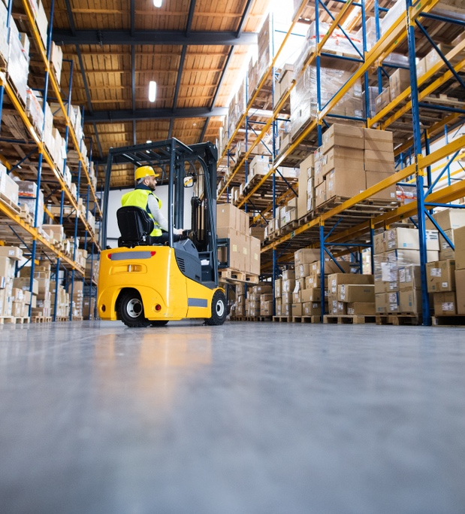
+ LOS 8 DESPERDICIOS SEGÚN LEAN
LOS 8 DESPERDICIOS SEGÚN LEAN
MOVIMIENTO INNECESARIO
Cualquier movimiento que el operario realice aparte de generar valor agregado al producto o servicio. Personas en la empresa subiendo y bajando por documentos, buscando, escogiendo, agachándose, etc.
Movimientos humanos que no son necesarios. Ir de un punto a otro para una sola tarea
Mucho tiempo empleado en localizar materiales
Esfuerzo por alcanzar las herramientas o materiales

Slide 17
+ LOS 8 DESPERDICIOS SEGÚN LEAN
LOS 8 DESPERDICIOS SEGÚN LEAN
ESPERA
Operarios esperando por información, avería de máquinas, material, etc. Clientes esperando ser atendidos o esperando por información en el teléfono.
Sin material para producir, retraso en procesamiento de un lote
Maquinaria descompuesta
Tardanza del trabajador

Slide 18

+ LOS 8 DESPERDICIOS SEGÚN LEAN
LOS 8 DESPERDICIOS SEGÚN LEAN
SOBREPRODUCCIÓN
Procesar artículos mas temprano o en mayores cantidades que las requeridas por el cliente. Es la causa de la mayoría de los otros desperdicios.
Fabricar productos que no fueron ordenados
Fabricar de acuerdo a la capacidad de la línea y no de acuerdo a la demanda del cliente
Visitar dos veces al cliente para hacer un solo servicio

Slide 19
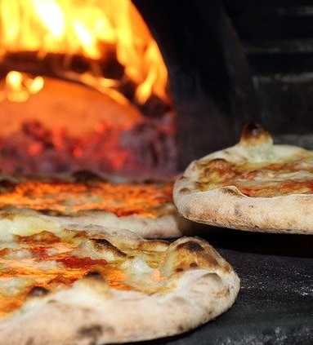
+ LOS 8 DESPERDICIOS SEGÚN LEAN
LOS 8 DESPERDICIOS SEGÚN LEAN
SOBRE PROCESAMIENTO O PROCESOS INAPROPIADOS
Tomar pasos innecesarios para procesar artículos. Procesar niveles de calidad más altos que los requeridos por el cliente.
Procesamiento innecesario
Exceso de firmas en documentos
Verificar el trabajo de otros

Slide 20

+ LOS 8 DESPERDICIOS SEGÚN LEAN
LOS 8 DESPERDICIOS SEGÚN LEAN
DEFECTOS
Repetición o corrección de procesos Re trabajo en productos y productos devueltos.
Mermas
Falla en la entrega de un pedido
Queja por mala atención

Slide 21

+ LOS 8 DESPERDICIOS SEGÚN LEAN
LOS 8 DESPERDICIOS SEGÚN LEAN
HABILIDADES NO USADAS
No utilizar la creatividad e inteligencia de la fuerza de trabajo para eliminar desperdicios. Por falta de capacitación, hacerles perder tiempo, ideas, oportunidades de mejoramiento, etc.
No dar participación a la gente
Desconocimiento del potencial y habilidades de los colaboradores
Desinterés en las actividades propias, no tomar decisiones

Slide 22
ORGANIZACIÓN LEAN

Slide 23
+ ORGANIZACIÓN LEAN
CONSTRUCCIÓN DE UNA ORGANIZACIÓN LEAN
Las empresas con producción esbelta adoptan la filosofía de minimizar el desperdicio luchando por lograr la perfección mediante el aprendizaje continuo, la creatividad y el trabajo en equipo. Estas compañías comparten los siguientes atributos:
Reducen los requerimientos de espacio al minimizar la distancia que recorre una parte.
Desarrollan relaciones estrechas con los proveedores, ayudándoles a entender las necesidades del cliente final.
Educan a los proveedores para que acepten su responsabilidad en cuanto a la satisfacción de las necesidades del cliente final.
Eliminan todas las actividades que no agregan valor. El manejo de materiales, la inspección, el inventario y el trabajo repetido son los objetivos porque no agregan valor al producto.
Desarrollan a los empleados mejorando constantemente el diseño del trabajo, la capacitación, la participación y el compromiso de los empleados, y el trabajo en equipo.
Hacen que los trabajos sean más desafiantes llevando la responsabilidad al nivel más bajo

Slide 24
OPERACIONES LEAN

Slide 25

+ OPERACIONES LEAN
OPERACIONES LEAN
La producción esbelta inicia con un enfoque en el cliente
Entender lo que el cliente quiere y garantizar que lo reciba, y asegurar su retroalimentación, son los puntos de partida de la producción esbelta.
Las operaciones esbeltas significan identificar el valor que es importante para el cliente mediante el análisis de todas las actividades requeridas para elaborar el producto y después optimizar todo el proceso desde el punto de vista del cliente.

Slide 26


+ OPERACIONES LEAN
OPERACIONES LEAN EN LOS SERVICIOS
Las características de las operaciones esbeltas se aplican a los servicios igual que se hace en otros sectores.
PROVEEDORES: Como se ha mencionado, casi todos los restaurantes negocian con sus proveedores con base en un sistema JIT. Los que no lo hacen suelen fracasar. El desperdicio es demasiado evidente la comida se echa a perder y los clientes se quejan o se enferman.

Slide 27
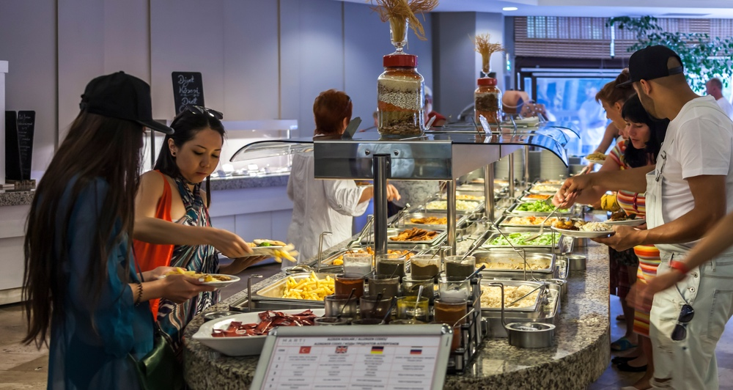
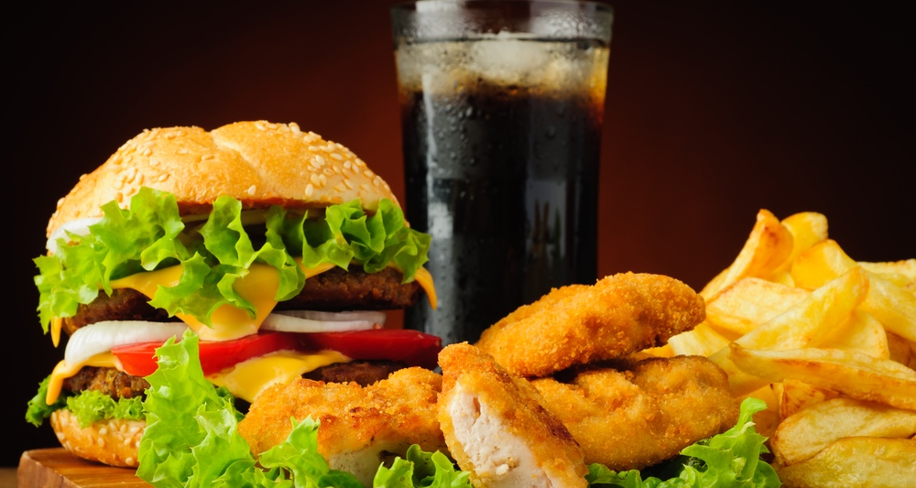
+ OPERACIONES LEAN
OPERACIONES LEAN EN LOS SERVICIOS
Las características de las operaciones esbeltas se aplican a los servicios igual que se hace en otros sectores.
DISTRIBUCIONES: Las distribuciones esbeltas de instalaciones son necesarias en las cocinas de los restaurantes, donde la comida fría se debe servir fría y la caliente bien caliente. Por ejemplo, McDonald’s reconfiguró la distribución de su cocina con un alto costo para eliminar segundos de su proceso de producción, acelerando con ello la entrega a los clientes. Las distribuciones también marcan una diferencia en la sala de recuperación de equipaje de las líneas aéreas, donde los clientes esperan sus maletas justo a tiempo.

Slide 28

+ OPERACIONES LEAN
OPERACIONES LEAN EN LOS SERVICIOS
Las características de las operaciones esbeltas se aplican a los servicios igual que se hace en otros sectores.
INVENTARIO Los corredores de bolsa bajan diariamente el inventario a cerca de cero. La mayor parte de las órdenes para comprar o vender ocurren justo a tiempo porque una compra o venta no realizada no es aceptable para la mayoría de los clientes. Un corredor de bolsa podría estar en serios problemas si deja en inventario una transacción sin realizar. De manera similar, McDonald’s mantiene un inventario de bienes terminados de sólo 10 minutos, después lo tira a la basura.

Slide 29

+ OPERACIONES LEAN
OPERACIONES LEAN EN LOS SERVICIOS
Las características de las operaciones esbeltas se aplican a los servicios igual que se hace en otros sectores.
PROGRAMACIÓN En los mostradores de boletos de las líneas aéreas, el enfoque del sistema es en la demanda de los clientes, pero en lugar de satisfacerla con el inventario de un producto tangible, debe satisfacerse con personal. Mediante una programación elaborada, el personal de mostrador de las líneas aéreas se presenta a trabajar justo a tiempo para cubrir los picos de la demanda de los clientes. En otras palabras, se programa al personal en lugar de a las “cosas” del inventario. En un salón de belleza el enfoque es ligeramente distinto: se programa al cliente para asegurar un servicio rápido.

Slide 30
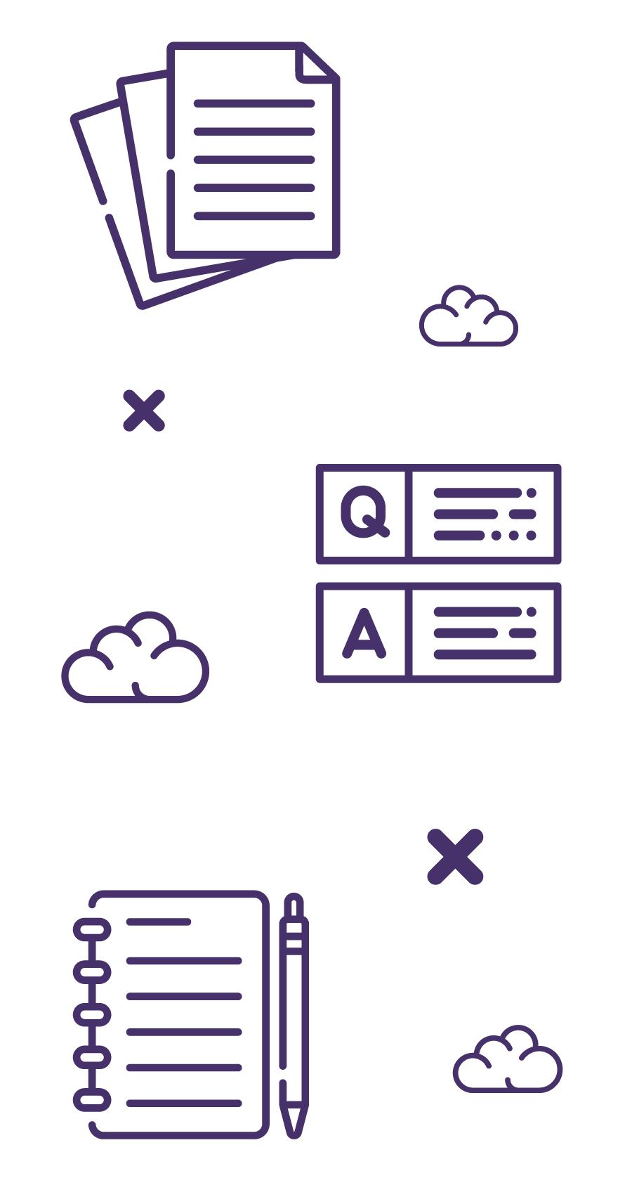
CONCLUSIONES MÁS REFERENCIAS

Slide 31
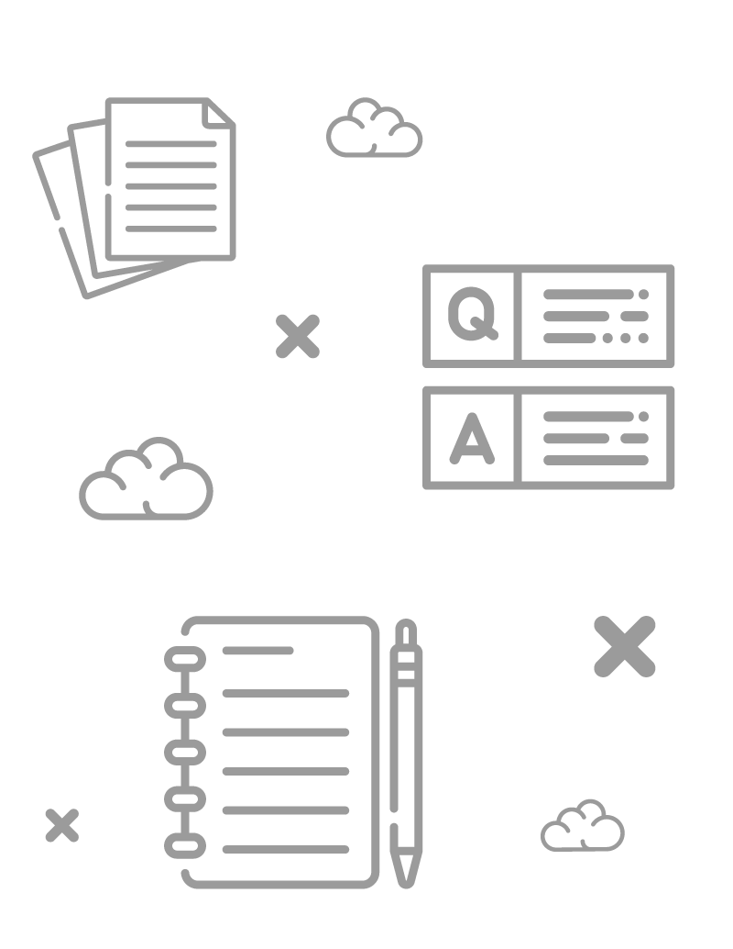
+ CONCLUSIONES
La idea básica de LEAN es maximizar el valor hacia el cliente, minimizando los desperdicios.
Se crea más valor para los clientes, usando menos recursos.
Eliminado los desperdicios en los procesos, en las cadenas de valor, se pueden crear flujos de trabajo que tengan niveles de alto desempeño.
Los resultados que se pueden lograr son: reducción del esfuerzo humano, reducción de inversiones, altos retornos de inversión (ROI), y rápidas respuestas a las demandas de los clientes.

Slide 32
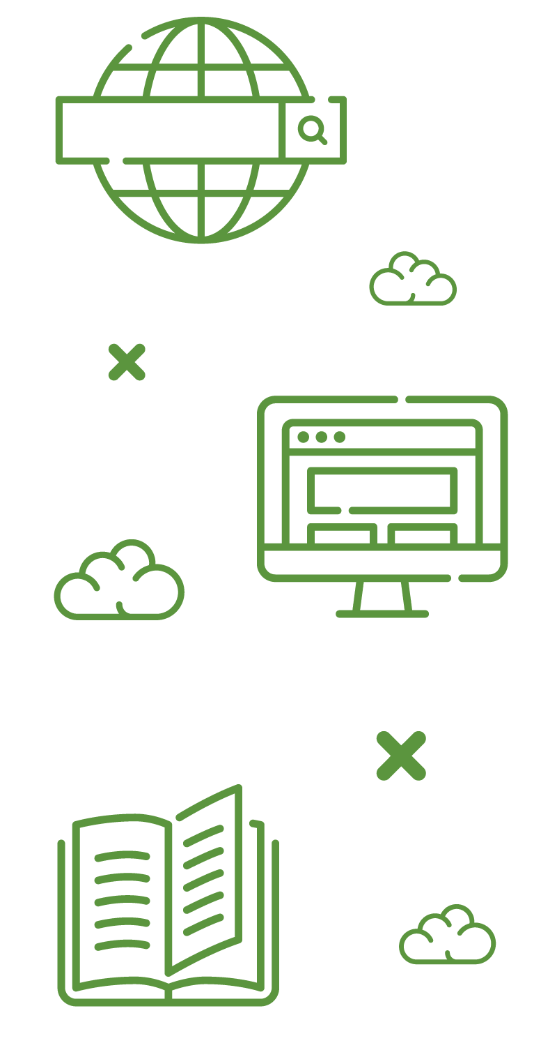
BIBLIOGRAFÍA MÁS REFERENCIAS

Slide 33

+ BIBLIOGRAFÍA
Render, B; Heizer, J (2009). “Principios de Administración de Operaciones”. 7ma edición. México, D.F. México. Editorial Pearson.
Articulo Pometech International Perú, Diciembre 2015

